Slide 1

基于改进遗传算法
的校园5G基站选址方案
答辩人：雷尚霖 指导老师：周晓君
Notes:
更多模板请关注：https://haosc.taobao.com

Slide 2

CONTENTS
目 录
01
选题背景与意义
02
论文框架与内容
03
项目执行过程
04
结果讨论与展望

Slide 3
01
选题背景与目的

Slide 4


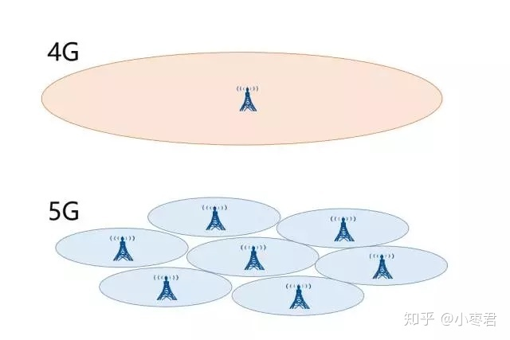
研究背景与目的
研究背景
通讯方式 | 5G | 4G
频谱范围 | 3Ghz-6GHz 24Ghz-52Ghz | 1.8Ghz-2.6Ghz
基站信号覆盖范围 （半径/m） | 150m-300m 30m-50m | 500m-1000m
基站选址模式 | “宏+微” | 小区分割
研究目的
提出“宏+微”基站以及多种组网方式的选址模型和改进遗传算法，以期解决5G信号的覆盖率问题。
实验：在给定宏基站和微基站数目的基础上，通过优化基站的选址位置，使得我们的整个选址方案的覆盖率最大以及建站成本最低。实验以中南大学南校区基站选址为例。
Notes:
众所周知，人类已经步入5G时代，由于信号频率的激增，导致每个基站的5G的覆盖范围很小，这种情况下，传统4G的小区分割基站选址方法不再适用。我们提出“宏+微”基站以及多种组网方式的选址模型，以期解决5G信号的覆盖率问题。

Slide 5
国内外研究现状
国 内
国 外
·计算得出5G在2-6GHz的下行覆盖距离。
·提出免疫计算来解决基站选址中的多
目标优化问题。
·提出运用无监督技术对用户日常流量
进行挖掘，得出用户流量大且体验差
的区域。
·提出动态资源调度、下行功率分配算
法，为5G的多载波通信提供了理论基础。
·Munnayaze以基站的覆盖率需求以及重复
区域信号干扰问题，以遗传算法为求解方
式，提出了相关的基站选址方案 。
·Gabli则以建设基站成本的最优化为首要
目标，在此基础上考虑覆盖率的最大化。
国内外研究工作并无现有的选址模型和配套选址算法可供参考，需要我们在模型和算法两方面同时探究。

Slide 6
02
论文框架与内容

Slide 7
论文框架与内容

Slide 8
论文框架与内容

Slide 9
论文框架与内容

Slide 10
03
项目执行过程

Slide 11
项目执行过程
建立基站选址数学模型
收集位置信息及人流密度数据
STEP
STEP
02
04
01
03
STEP
STEP
将遗传算法与粒子群算法耦合，
并提出新算法。
实验并与前人算法结果比较

Slide 12
3.1 数学模型构建
基本模型假设
子目标函数定义
适应度函数定义
总目标函数定义

Slide 13
3.1.1 基本模型假设
1
项目中的基站选址区域不包含建筑物，操场以及湖泊等区域。
地理因素理想化
2
选址区域地势平坦，所有区域假定为同一高度。
3
选址区域的植被对信号的传输影响被量化到覆盖范围里面。
4
对于5G网络的容量，功率控制和码资源十分充足。
设备参数理想化

Slide 14
3.1.2 子目标函数定义
成本函数定义

Slide 15
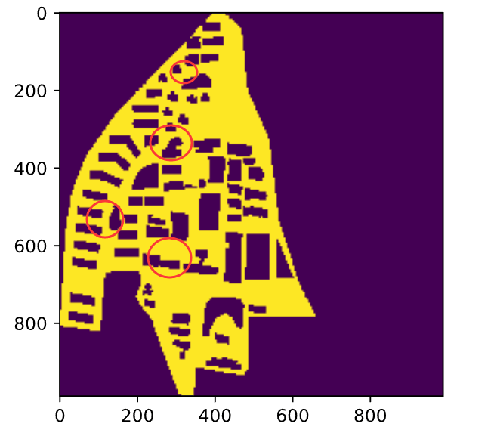
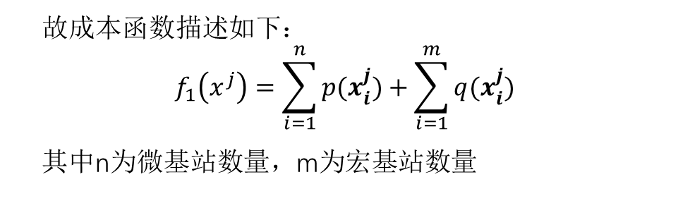
3.1.2 子目标函数定义
成本函数定义
故成本函数描述如下：
$$f_{1}\left(x^{j}\right)=\sum_{i=1}^{n}{p(x_{i}^{j})}+\sum_{i=1}^{m}{q(x_{i}^{j})}$$
其中n为微基站数量，m为宏基站数量

Slide 16
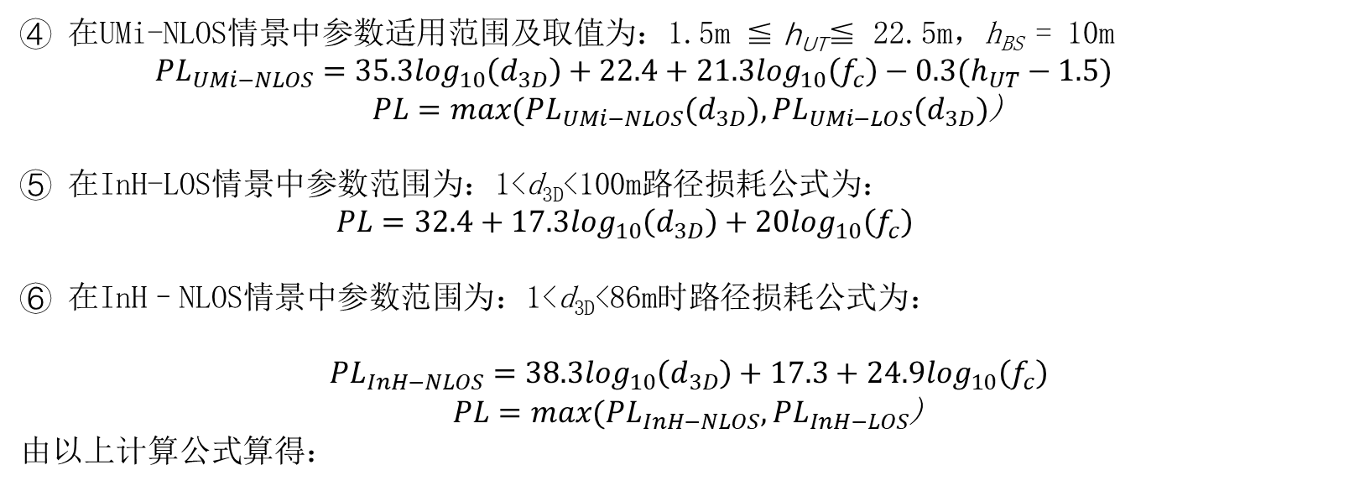
3.1.2 子目标函数定义
④ 在UMi-NLOS情景中参数适用范围及取值为：1.5m ≦ h_{UT}≦ 22.5m，h_{BS} = 10m
$${PL}_{UMi−NLOS}=35.3\log_{10}\left(d_{3D}\right)+22.4+21.3\log_{10}\left(f_{c}\right)−0.3(h_{UT}−1.5)$$
$PL=max⁡({PL}_{UMi−NLOS}(d_{3D}),{PL}_{UMi−LOS}(d_{3D})$)
⑤ 在InH-LOS情景中参数范围为：1<d_{3D}<100m路径损耗公式为：
$$PL=32.4+17.3\log_{10}\left(d_{3D}\right)+20\log_{10}\left(f_{c}\right)$$
⑥ 在InH–NLOS情景中参数范围为：1<d_{3D}<86m时路径损耗公式为：
$${PL}_{InH−NLOS}=38.3\log_{10}\left(d_{3D}\right)+17.3+24.9\log_{10}\left(f_{c}\right)$$
$PL=max⁡({PL}_{InH−NLOS},{PL}_{InH−LOS}$)
由以上计算公式算得：
路径损耗分析函数
型号 | 最大覆盖范围(半径)
宏基站（NSA/SA） | 150m
微基站（NSA/SA） | 50m

Slide 17
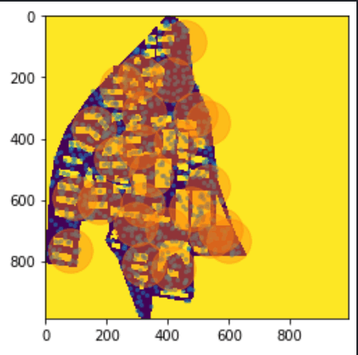
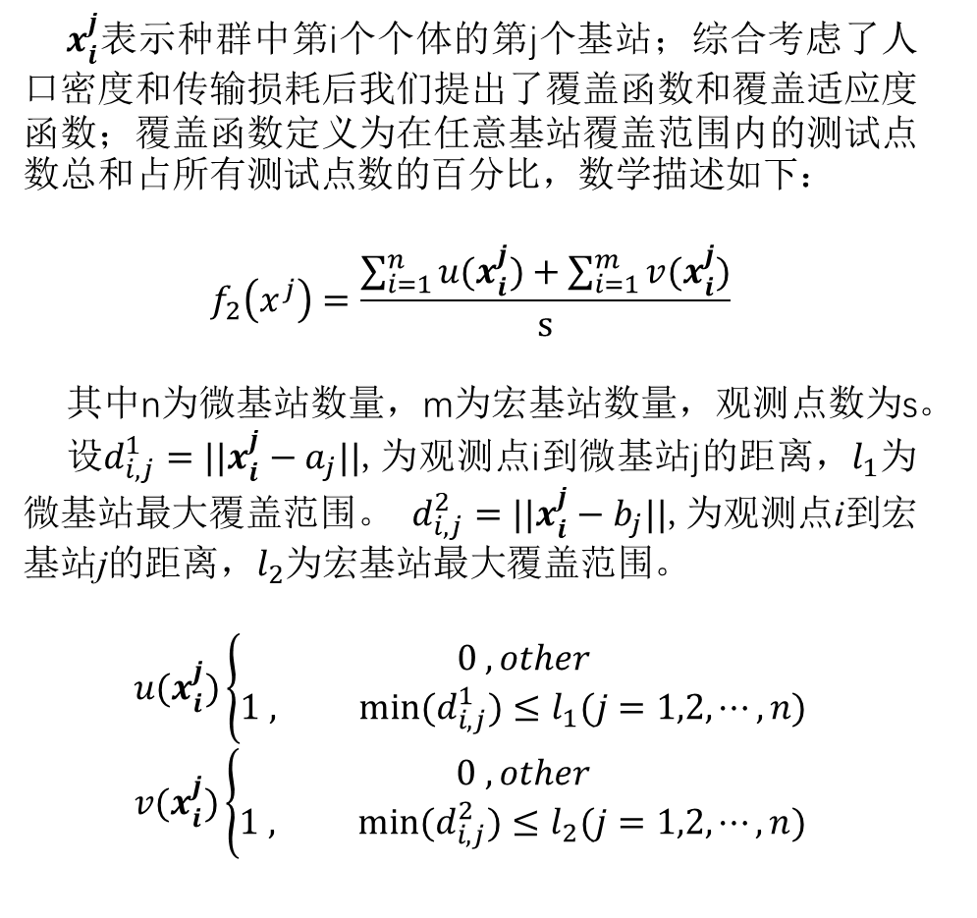
3.1.2 子目标函数定义
$x_{i}^{j}$表示种群中第i个个体的第j个基站；综合考虑了人口密度和传输损耗后我们提出了覆盖函数和覆盖适应度函数；覆盖函数定义为在任意基站覆盖范围内的测试点数总和占所有测试点数的百分比，数学描述如下：
$$f_{2}\left(x^{j}\right)=\frac{\sum_{i=1}^{n}{u(x_{i}^{j})}+\sum_{i=1}^{m}{v(x_{i}^{j})}}{s}$$
其中n为微基站数量，m为宏基站数量，观测点数为s。
设$d_{i,j}^{1}=||x_{i}^{j}−a_{j}||$,为观测点i到微基站j的距离，$l_{1}$为微基站最大覆盖范围。 $d_{i,j}^{2}=||x_{i}^{j}−b_{j}||$,为观测点i到宏基站j的距离，$l_{2}$为宏基站最大覆盖范围。
$$u(x_{i}^{j})\left\{\begin{aligned}0 ,other \\ 1 , min⁡(d_{i,j}^{1})≤l_{1}(j=1,2,⋯,n)\end{aligned}\right.$$
$$v(x_{i}^{j})\left\{\begin{aligned}0 ,other \\ 1 , min⁡(d_{i,j}^{2})≤l_{2}(j=1,2,⋯,n)\end{aligned}\right.$$
覆盖率函数

Slide 18
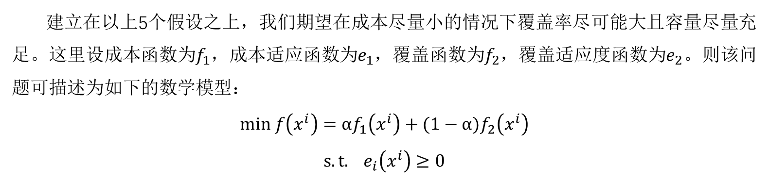
3.1.3 总函数定义
总目标函数
建立在以上5个假设之上，我们期望在成本尽量小的情况下覆盖率尽可能大且容量尽量充足。这里设成本函数为$f_{1}$，成本适应函数为$e_{1}$，覆盖函数为$f_{2}$，覆盖适应度函数为$e_{2}$。则该问题可描述为如下的数学模型：
$$min f\left(x^{i}\right)=αf_{1}\left(x^{i}\right)+(1−α)f_{2}\left(x^{i}\right)$$
$$s.t. e_{i}\left(x^{i}\right)≥0$$

Slide 19
3.2 算法实现
遗传算法
遗传算法是一种基于自然选择原理和自然遗传机制的搜索(寻优)算法，他是模拟自然界中的生物进化机制，在人工系统中实现特定目标的优化。遗传算法的本质是通过群体搜索技术，根据适者生存的原则逐代优化，最终得到最优解或准最优解。它必须做出以下操作：初始群体的产生、求每一个体的适应度、根据适者生存的原则选择有两个体、选出优良个体两两配对，通过随机交叉其染色体的基因并随机变异某些染色体的基因生成下一代群体，按此方法使群体逐代优化，直到满足进化终止条件。其实现方法如下：
①根据具体问题确定可行解域，确定一种编码方法，能用数值串或者字符串表示可行解域的每一解。
②对每一解应有一个度量好坏的依据，它用一函数表示，叫做适应度函数，一般有目标函数构成。
③确定进化参数群体规模M，交叉概率p_{c}、变异概率p_{m}，进化终止条件。
为便于计算，一般来说，每一代群体的个体数目都取相等。群体规模越大，越容易找到最优解，但由于收到计算机运算能力的限制，群体规模越大，计算所需要的时间也相应地增加。进化终止条件指的是当进化到什么时候结束，他可以设定到某一代进化结束，也可以根据找出近似最优解是否满足进度要求来确定。表5列出了生物遗传概念在遗传算法中的对应关系。

Slide 20
3.2 算法实现
遗传算法特点：
交叉率设定
交叉较优解保留优势解
易陷入局部最优
最终解过度依赖初始解
收敛速度快
改进 PSO_GA 算法
兼顾交叉率设定和学习率设定
在每个解每一轮迭代有两次更新：
解与解的交叉更新(遗传算法）
解内部的步长更新(粒子群算法)
算法全局搜索能力强
收敛速度较快
粒子群算法特点：
学习率设定
兼顾个体最优和全局最优
容易达到全局最优
最终解的好坏依赖算子的步长设置
参数设置不当会收敛速度较慢

Slide 21
3.2 算法实现

Slide 22
3.2 算法实现
遗传算法
生物遗传概念 | 遗传算法中的作用
适者生存 | 算法停止时，最有目标值的可行解有最大的可能被留住
个体 | 可行解
染色体 | 可行解的编码
基因 | 可行解中每一分量的特征
适应值 | 适应度函数值
种群 | 根据适应度函数值选取的一组可行解
交配 | 通过交配原则产生一组可行解的过程
变异 | 编码的某一分量发生变化的过程

Slide 23
3.2 算法实现
粒子群算法
粒子群优化算法是由Kennedy和Eberhart在1995年提出的一种基于群智能得演化计算技术，是在鸟群、鱼群和人类社会得行为规律的启发下提出的。
粒子群优化算法通过群体中粒子间的合作与竞争产生的群体智能来指导优化搜索。与演化计算相比，PSO保留了基于种群的全局搜索策略，它采用的速度——位移模型操作简单，避免了复杂的遗传操作。粒子群算法特有的记忆，使其可以动态跟踪当前的搜索情况，调整搜索策略。与演化计算相比，粒子群优化算法是一种更高效的并行搜索算法。由于算法收敛速度快，设置参数少，近年来受到学术界的官方的重视，并且提出了许多针对控制参数的改进方案来增强孙发逃出局部极值的能力。
基本粒子群算法中，粒子群由n个粒子组成，每个而例子的位置x_{i}代表优化问题在D维搜索空间中潜在的解。每个粒子根据它的位置，通过优化函数计算出一个适应值f(x_{i}),而且还有一个速度来决定其飞行方向和距离。粒子根据如下三条原则来更新自身状态：
①保持自身惯性；
②按自身的最优位置来改变状态；
③按群体的最优位置来改变状态。

Slide 24

3.2 算法实现
粒子群算法
以上三条原则对应着粒子的位置和速度更新公式。其中，每个粒子i包含着一个D维的位置向量$x_{i}=(x_{i1},⋯,x_{in})$和速度向量$v_{i}=(v_{i1},⋯,v_{in})$。粒子i在搜索解空间时，保存其搜索到的最有位置$p_{i}$，在每次迭代中，粒子i根据自身惯性、自身经验$p_{i}=(p_{i1},⋯,p_{in})$调整自己的速度向量，进而调整自身位置。学习因子$c_{1}$，$c_{2}$是非负常数；$r_{1}$，$r_{2}$是取值介于（0,1）之间均匀分布的随机数。
$$v_{id}=v_{id}+c_{1}r_{1}\left(p_{id}−x_{id}\right)+c_{2}r_{2}\left(p_{id}−x_{id}\right)$$
$$x_{id}=x_{id}+v_{id} i=1,2,⋯,n d=1,2,⋯,D$$
其中，$v_{id},c_{1}r_{1}\left(p_{id}−x_{id}\right),c_{2}r_{2}\left(p_{id}−x_{id}\right)$分别对应保持惯性、依据自身经验和依据种群经验三条原则。先分别计算目前为止到种群经验位置和自身经验位置的距离，再根据学习因子随机的在原有的速度基础上进行调整。

Slide 25
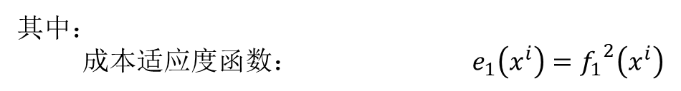

3.2 算法实现
PSO_GA 算法
提出人口分布密度函数：
$ρ_{pop}(x^{i})$=$\frac{pop(x^{i})}{\sum_{x^{i}∈convB}{pop(x^{i})}}$
以及基站分布密度函数：
$ρ_{site}(x^{i})$=$\frac{site(x^{i})}{\sum_{x^{i}∈convB}{site(x^{i})}}$
在此基础之上，结合粒子群的位移选择过程和遗传算法的交叉操作选择过程，保留精英策略，提出PSO_GA 算法。
其中：
成本适应度函数： $e_{1}\left(x^{i}\right)={f_{1}}^{2}\left(x^{i}\right)$
覆盖适应度函数： $e_{2}\left(x^{i}\right)={f_{2}}^{2}\left(x^{i}\right)$

Slide 26
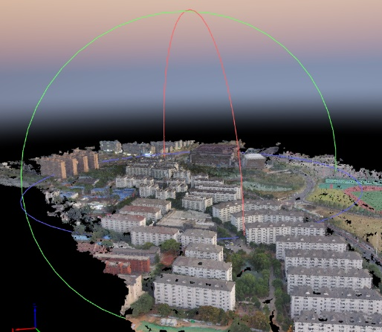
3.3 地理信息数据收集
尝试1:无人机拍摄3D建模
地理数据信息收集
仿真结果不甚思想
要想真实模拟出中南大学南校区的建筑物群以及活动场所的占地实况，评估对5G信号传输造成的影响，收集中南大学南校区的坐标信息是其中的关键一步。
因为要用无人机对中南大学南校区进行一次完整的航拍，无人机一次续航时间是肯定不够的，而两次航拍时，势必会造成拍摄角度和拍摄背景的不完全一致，最后会导致在计算机进行仿真时出现极大的误差。

Slide 27
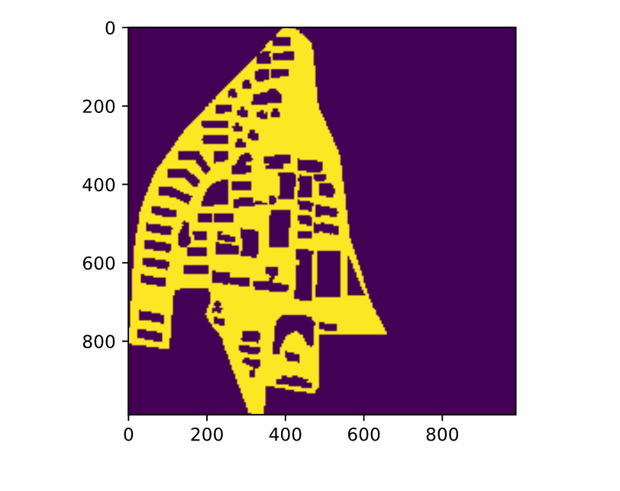
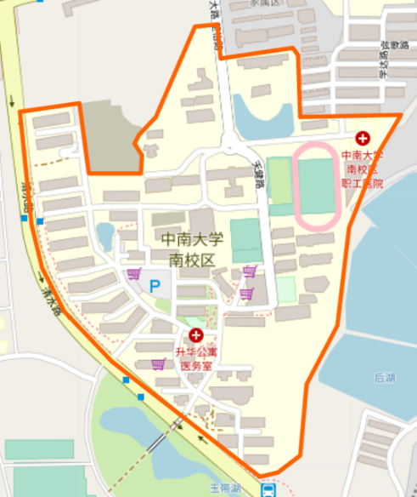
3.3 地理信息数据收集
尝试2:开源网站数据提取
结果展示与对比
地理数据信息收集
获取数据的方式从无人机实地采集转变为从权威网站下载的XML文件进行数据提取，再进行整合以及坐标转化得出中南大学南校区的轮廓点以及中南大学南校区内部建筑物、湖泊以及操场的轮廓点。
。
直角坐标仿真图
中南大学南校区地图

Slide 28
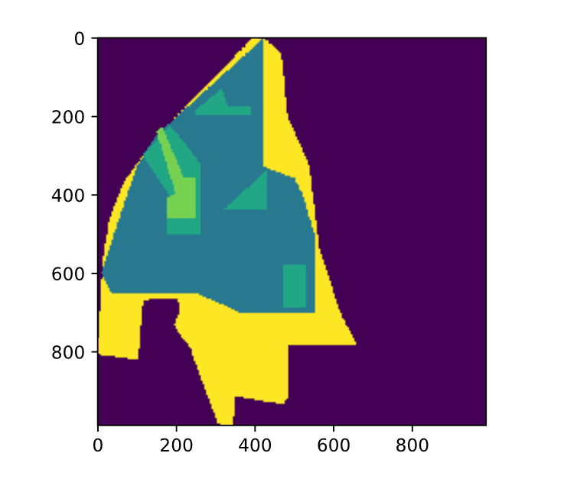
3.3 人口密度数据收集
地理数据信息收集
结果展示与说明
人口密度因素在校园基站选址产生的影响不容忽视，以中南大学南校区为例，为了数据真实性，我们在各个路段的分岔口均设置了红外线计数器，记录了4月，9月，11月三个月份在23个主要岔路口（日人流量大于100）的人流量，发现如下规律：
①二食堂周围的岔路口以及通往新校的南校出口日均超过4.5万；
②七食堂与24栋和7栋与八食堂组成的两个快递区——食堂区综合体，日均人流量均超过2.7万。
③晚八点钟，操场入口处，日均人流量超过1.5万。为了真实的模拟实际的情况，我们选用了人口密度等级来量化这一差异，并将它可视化如右图：
。
黄色区域为等级一，人流量密度为最小；墨绿色区域为等级二，人流量密度为中等；浅绿区域为等级三，人流量密度为较大；黄绿色区域为等级四，人流量密度为最大。

Slide 29
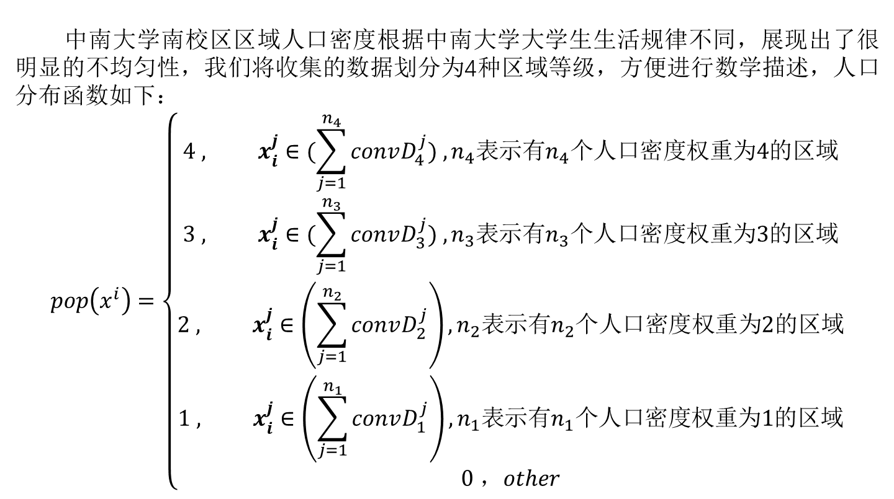
3.3 初始化函数
中南大学南校区区域人口密度根据中南大学大学生生活规律不同，展现出了很明显的不均匀性，我们将收集的数据划分为4种区域等级，方便进行数学描述，人口分布函数如下：
$$pop\left(x^{i}\right)=\left\{\begin{aligned}4 , x_{i}^{j}∈(\sum_{j=1}^{n_{4}}{convD_{4}^{j}}) ,n_{4}表示有n_{4}个人口密度权重为4的区域 \\ 3 , x_{i}^{j}∈(\sum_{j=1}^{n_{3}}{convD_{3}^{j}}) ,n_{3}表示有n_{3}个人口密度权重为3的区域 \\ 2 , x_{i}^{j}∈\left(\sum_{j=1}^{n_{2}}{convD_{2}^{j}}\right),n_{2}表示有n_{2}个人口密度权重为2的区域 \\ 1 , x_{i}^{j}∈\left(\sum_{j=1}^{n_{1}}{convD_{1}^{j}}\right),n_{1}表示有n_{1}个人口密度权重为1的区域 \\ 0 ，other\end{aligned}\right.$$
人口密度函数函数

Slide 30
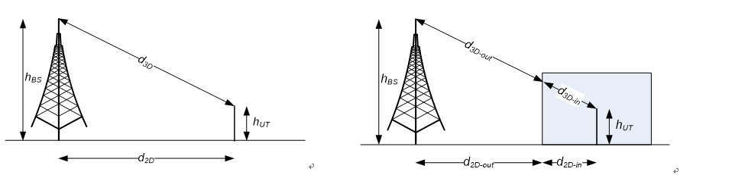
3.3 路径损耗预算
中南大学南校区植被绿化覆盖率高，对于传输频率高的信号产生的损耗是不容忽视的。在吸纳了WINNERII、“WINNER+”信道模型参数的基础上，我们提出了3D模型。适用频率为1GHz～6GHz，带宽100MHz，提供适用于室外及室内的宏基站市区UMa模型、微基站UMi模型，以上模型完全能满足目前5G在3.5GHz与4.9GHz频段的不同建站方式的覆盖预测需求.
路径损耗分析函数
基站模图

Slide 31
3.3 路径损耗预算
PL | 路径损耗
d2D | 覆盖距离（半径）
d3D | 立体距离
hBS | 天线挂高
hUT | 终端高度
h'BS = hBS – 1.0 m | 有效的天线高度
h'UT = hUT – 1.0 m | 有效的终端高度
dBP = 2π* hBS* hUT fc/c | 断点距离
c | 光速
h | 周边建筑物平均高度
fc | 表示中心频率归一化1GHz
所有距离相关值归一化1m，除非另有说明
根据IMT-Advanced评估信道模型，我们沿用了其中的三种必选场景，分别是宏基站市区UMa模型、微基站市区UMi模型，以及适用于完全室内环境的3D-InH模型，并且将每种场景分为视距（LOS，Lineof-Sight）和非视距（NLOS，non-Line-of-Sight）两种情况。综合起来则有6种情况。针对不同情况我们利用了如下的一些计算路经损耗所用的参数，如表3所示。
路径损耗分析函数

Slide 32
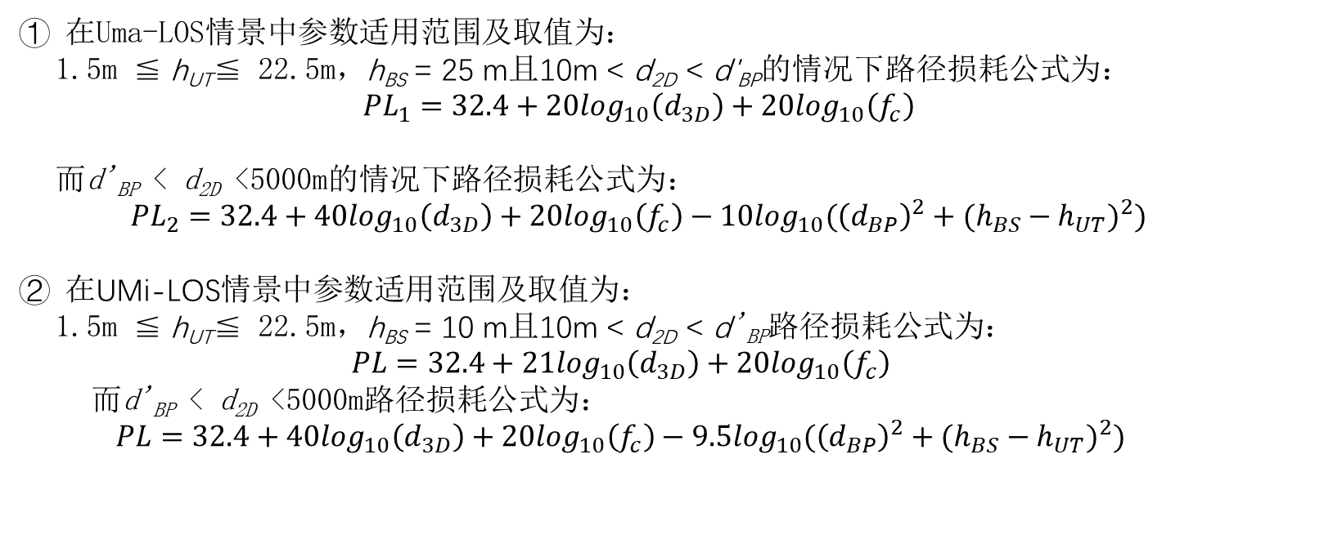
3.3 路径损耗预算
① 在Uma-LOS情景中参数适用范围及取值为：
1.5m ≦ h_{UT}≦ 22.5m，h_{BS} = 25 m且10m < d_{2D} < d'_{BP}的情况下路径损耗公式为：
$${PL}_{1}=32.4+20\log_{10}\left(d_{3D}\right)+20\log_{10}\left(f_{c}\right)$$
而d'_{BP} < d_{2D} <5000m的情况下路径损耗公式为：
$${PL}_{2}=32.4+40\log_{10}\left(d_{3D}\right)+20\log_{10}\left(f_{c}\right)−10\log_{10}({\left(d_{BP}\right)}^{2}+{(h_{BS}−h_{UT})}^{2})$$
② 在UMi-LOS情景中参数适用范围及取值为：
1.5m ≦ h_{UT}≦ 22.5m，h_{BS} = 10 m且10m < d_{2D} < d'_{BP}路径损耗公式为：
$$PL=32.4+21\log_{10}\left(d_{3D}\right)+20\log_{10}\left(f_{c}\right)$$
而d'_{BP} < d_{2D} <5000m路径损耗公式为：
$$PL=32.4+40\log_{10}\left(d_{3D}\right)+20\log_{10}\left(f_{c}\right)−9.5\log_{10}({\left(d_{BP}\right)}^{2}+{(h_{BS}−h_{UT})}^{2})$$
路径损耗分析函数
型号 | 最大覆盖范围(半径)
宏基站（NSA/SA） | 150m
微基站（NSA/SA） | 50m

Slide 33
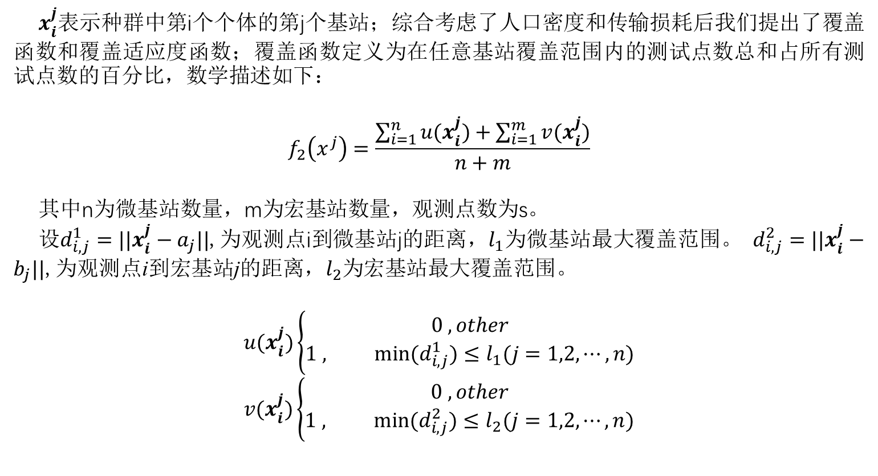
3.2.2 子目标函数定义
$x_{i}^{j}$表示种群中第i个个体的第j个基站；综合考虑了人口密度和传输损耗后我们提出了覆盖函数和覆盖适应度函数；覆盖函数定义为在任意基站覆盖范围内的测试点数总和占所有测试点数的百分比，数学描述如下：
$$f_{2}\left(x^{j}\right)=\frac{\sum_{i=1}^{n}{u(x_{i}^{j})}+\sum_{i=1}^{m}{v(x_{i}^{j})}}{n+m}$$
其中n为微基站数量，m为宏基站数量，观测点数为s。
设$d_{i,j}^{1}=||x_{i}^{j}−a_{j}||$,为观测点i到微基站j的距离，$l_{1}$为微基站最大覆盖范围。 $d_{i,j}^{2}=||x_{i}^{j}−b_{j}||$,为观测点i到宏基站j的距离，$l_{2}$为宏基站最大覆盖范围。
$$u(x_{i}^{j})\left\{\begin{aligned}0 ,other \\ 1 , min⁡(d_{i,j}^{1})≤l_{1}(j=1,2,⋯,n)\end{aligned}\right.$$
$$v(x_{i}^{j})\left\{\begin{aligned}0 ,other \\ 1 , min⁡(d_{i,j}^{2})≤l_{2}(j=1,2,⋯,n)\end{aligned}\right.$$
覆盖率函数函数
建立在以上 算法之上，我们进行了参数如下的仿真实验：
其中当交叉概率90%，种群规模1000组，迭代上限500次，观察点1000个，宏基站5个，微基站20个，学习因子（0.5，0.5）时，实验所得覆盖率，建站成本，总适应度值同迭代次数关系表如表6。

Slide 34
研究思路与方法
输入您的文字
输入您的文字
输入您的文字
输入您的文字
输入您的文字
输入您的文字
输入您的文字
输入您的文字
输入您的文字
此处添加文本标题

Slide 35
04
结果讨论与展望

Slide 36
4.1 结果讨论
建立在以上 算法之上，我们进行了参数如下的仿真实验：
其中当交叉概率90%，种群规模1000组，迭代上限500次，观察点1000个，宏基站5个，微基站20个，学习因子（0.5，0.5）时，实验所得覆盖率，建站成本，总适应度值同迭代次数折线图如左图所示：

Slide 37
4.1 结果讨论
在前期，随着迭代次数增加，覆盖率，成本函数值和总适应度函数值迅速的向最优值靠拢。
在中期，随着迭代次数的增加，成本函数值基本无变化，覆盖率与总适应度值的上升的幅度和频次在减小。
在后期，随着迭代次数的增加，覆盖率和成本函数值均出现了小幅度下降，但总适应度值在上升。

Slide 38
4.1 结果讨论
整个求解过程在300次迭代左右完全收敛，说明收敛速度快，体现了遗传算法中高交叉率和粒子群中学习因子的组合使用的优势。
并且在求解过程中，整个向最优值靠拢的趋势是向上的，仅在最后阶段出现了两个子适应度值的下降和总适应度值的上升，说明算法求解精度高，全局搜索性强，不易陷入仅满足子目标函数适应度最优的局部最优。

Slide 39
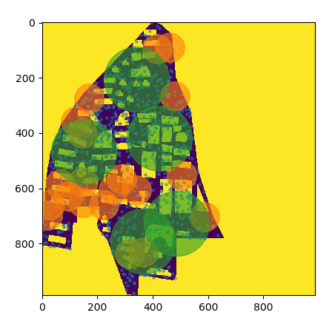
4.1 结果讨论
基站布局图展示如左图
可以看到在人流量密度大的区域（右图中绿色区域），（在左图中）均实现了很好的覆盖，且布置方式以大基站为覆盖主力，小基站为覆盖补充，与设计覆盖方式相符，覆盖率92.8%，满足预期需求。

Slide 40
4.2 总结与展望
开创性选题
建设5G基站这种科技基建现如今在国内
已是大势所趋，然而截至目前对于5G基站的研究
都是停留在如何优化基站的性能，在5G基站选
址的整体布局上却缺乏考虑。
基石性谋划
5G基站的建设，是实现5G时代信息
高速公路的第一步规划，只有一个良好的
基站规划落地，才能够为之后各种高度依赖
5G通信特性的数据流服务（如：自动驾驶
，城市自动化物流，云VR/VR）打好基石。
02
01
04
铺垫性数据收集
在该项目里面，收集了大量的中南大学
位置坐标数据，在今后的研究中可以被重复利用
03
创新型算法
结合传统智能优化算法，提出PSO_GA算法
将遗传算法和粒子群算法有机结合，结合粒子群
算法全局性好，遗传算法容易收敛的特点，规避
了遗传算法编码复杂的缺点。

Slide 41
4.2 总结与展望
算法总结
当粒子群算法和遗传算法单独去解决基站选址这种NP－hard问题时，都能有自己的优势，同时也有不可回避的缺点：粒子群算法求解此类问题时不易陷入局部最优，但当学习因子或步长设置不合理时容易造成收敛速度过慢；而遗传算法求解此类问题时易陷入局部最优，且最终解过度依赖初始解，但收敛速度快。我们综合这两种算法的优势，扬长避短，保留粒子群算法求解全局最优解时的学习因子机制，同时也保留遗传算法交叉染色体保留优势基因的机制，兼顾考虑了算法的全局最优和快速收敛。
实验结果显示，即便是在生成50个种群，每个种群都有5个宏基站，20个微基站，信号测试点为1000个的条件下，算法在迭代300次便完全收敛得到最优解。

Slide 42
4.2 总结与展望
数据总结
为了得到最接近现实情况的最优解，我们从权威开源数据网站OpenStreetMap上面下载了XML文件，用Arcmap调用XML文件并计算出经纬度，用python链接个人搭建的轮廓点数据库筛选出所需点的经纬度坐标，再根据WGS-84坐标系与国家-80坐标系的转换公式，将673的数据点经纬度坐标转换成直角坐标，每一步确保了数据的真实性。
此外，我们还考虑了人口密度因素在中南大学南校区基站选址产生的影响，为了收集真实准确的中南大学南校区人流量密度数据，在各个路段的分岔口均设置了红外线计数器，记录了4月，9月，11月三个月份在23个主要岔路口（日人流量大于100）的人流量，即便是在这些23个主要的岔路口里面，也存在着极其悬殊的人流量差别，二食堂周围的岔路口以及通往新校的南校出口是人流量最高的区域，日均超过4.5万；而由七食堂与24栋和7栋与八食堂组成的两个快递区——食堂区综合体，日均人流量均超过2.7万，每到晚上八点钟，南校操场区域便到处都是喜欢锻炼的中南学子们，操场入口处，日均人流量超过1.5万，这些都是值得重点部署的区域，为了真实的模拟实际的情况，我们选用了人口密度等级来量化这一差异。

Slide 43
4.2 总结与展望
展望
本文仅研究了粒子群算法和遗传算法的混合使用，还可以考虑将老师课题组里面的多目标转移优化方法思想纳入其中。进一步提升算法的收敛性和搜寻全局优化解的能力。
对于5G基站选址问题，可以考虑增加更多的子目标函数。比如考虑5G基站的扇区有效覆盖面积和5G基站的网络容量等.
除了研究5G网络基站的选址问题以外，还可以拓展到研究其他网络规划的问题。
对于本文提出的算法和模型，还需进一步的严格数学理论证明。

Slide 44
4.2 总结与展望
收获与体会
万事开头难，作为拥有资源稀少的大学生想要解决一个工程性问题时，在前期收集数据和寻求方法的过程中，我们遇到了很多阻力，一方面是对于权威数据收集这件事毫无经验可以借鉴，另一方面，方法的提出需要我们能够掌控的数据作为支撑。即对于一个工程性问题，作为解决问题的方法，和提供给解决问题的数据，本身就是相互制约的，只有多尝试，明确了我们真正可以采集并且能够落入实用的数据时，根据这个数据而建立起来的方法才有可能被提出和实现。
解决好了数据问题，并且明确了求解目标，问题便解决了一大半，对于算法实现，实际上是对于已知的各种算法的优势合并和劣势舍去的一种考验
仅仅对于本项目而言，数据的准备和目标的明确占据了整个项目实施周期的三分之二，这实在是对于整个项目时间资源利用的极大浪费。

Slide 45
4.3 竞赛获奖
李河同学：
1. 2019湖南省智能导航科技创新大赛 二等奖
2. 2019中国机器人中型仿真赛技术挑战赛冠军
3. 2019中国机器人中型仿真赛 季军
王政同学：
2019中国大学生数学建模比赛国家级二等奖
雷尚霖同学：
2020美国大学生数学建模比赛Honorable mention（H奖）
中南大学交通科技大学校级三等奖

Slide 46

感谢在座
各位的聆听观看
Summary of the work of the minimalist Nordic wind work of the minimalist Nordic wind Summary of the work of the minimalist Nordic wind Summary of the work of the minimalist
答辩人：雷尚霖 指导老师：周晓君

